Slide 1
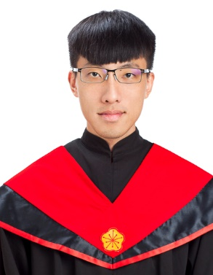



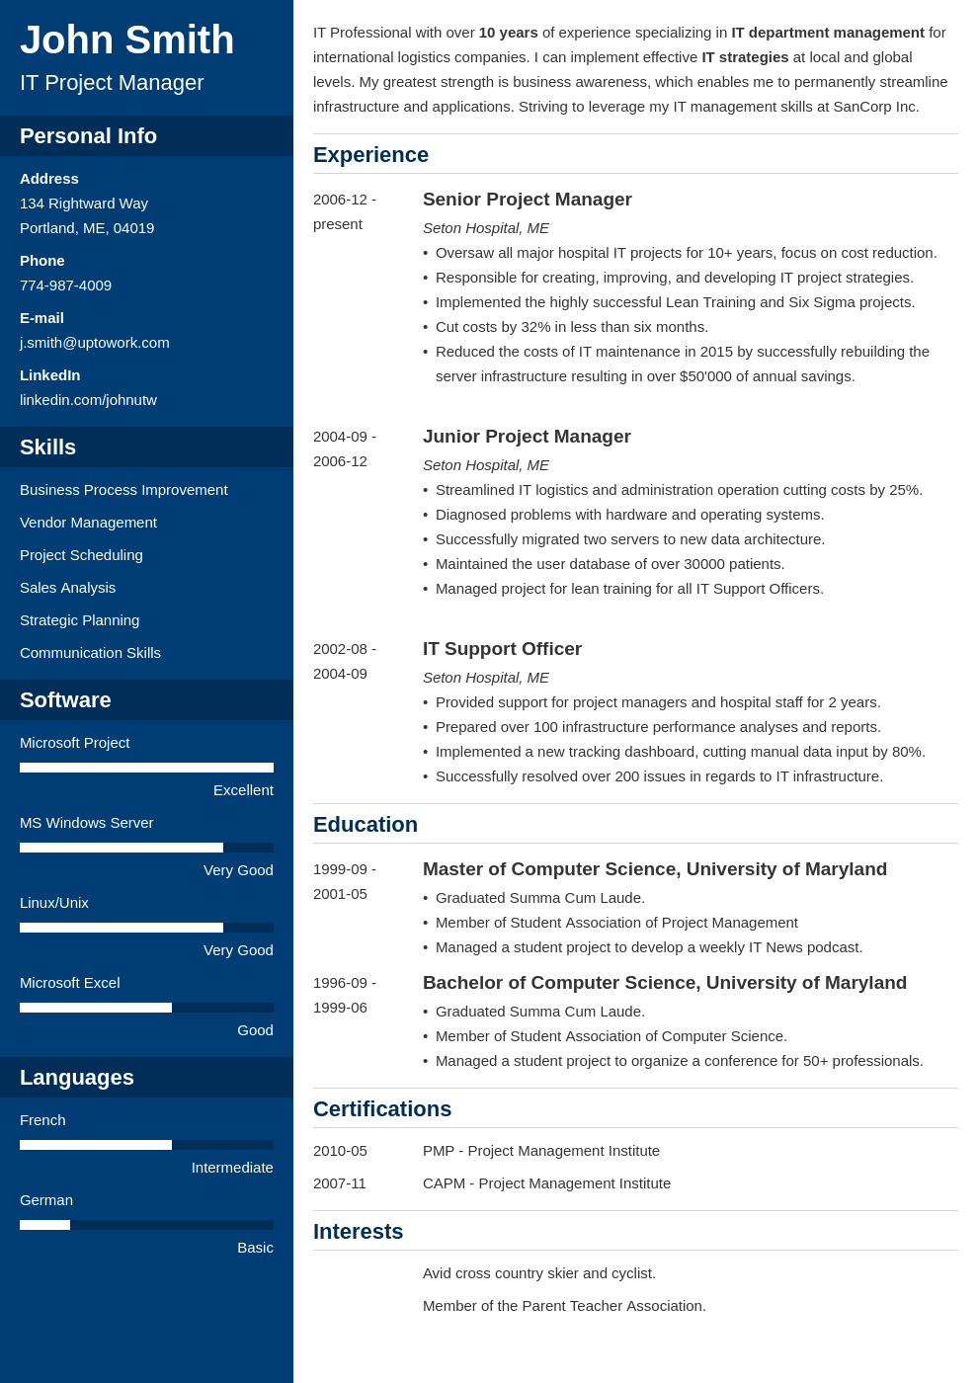
何 奇 軒
Data Scientist
地址
台北市萬華區寶興街140巷52號8樓之2
手機
0921-029-417
E-mail
jeff665547@gmail.com
統計資料分析
資料視覺化
網路爬蟲
機器學習
R
精通
SAS
熟悉
Python
熟悉
Linux
略懂
MySQL
略懂
SPSS
略懂
中文
母語
英文
中等
個人基本資料
教育程度
2016-9 – 2018-6 台灣，台北 2012-9 – 2016-7 台灣，台南 | 國立台灣大學 流行病學與預防醫學研究所 碩士 主修為生物統計組，主要研究領域為基因統計。 台大流預所 2018研究生研究成果海報展 傑出海報獎 (第一名，共43位參賽者)。 主要課程：計算生物學原理與應用、遺傳資料統計分析、高等生物統計學方法(廣義線性模型、存活分析)。 國立成功大學 數學系 學士 成功大學103學年度統計競試 第三名 (共425名參賽者)。 主要課程：微積分、高等微積分、機率論、統計學、數理統計、應用數學方法。
經 歷
2016-9 – 2018-6 台灣，台北 2017-7 台灣，台北 2013-1 – 2013-2 台灣，台南 | 台灣大學 蕭朱杏教授實驗室 研究助理 碩士論文：以非常態情境評估基因集合分析方法在真實基因資料下之表現研究。 從KEGG資料庫中蒐集5種癌症相關的生物路徑(pathway)資訊。 (Python, R) 從NCBI GEO以及TCGA這兩個資料庫中挑選6個mRNA基因表現量的資料集。 針對資料做正規化(normalization)處理，並利用4種高維度常態性檢定分析基因資料的常態性。 (R) 利用多維度混合分布模擬資料，並評估現有的基因統計方法以及演算法(Hoteling’s T², GSEA, Global test, Global ANCOVA, N-statistic)在非常態情境下的表現。 (R) 利用plotly互動式視覺化套件來呈現分析結果。 (R) 開發雷達圖以及群狀點圖(grouped dot plots)技術，並將六張圖表資訊彙整成一張圖，使資訊更加地一目了然。 (R, plotly) 第一屆 科技大擂台 – 與AI對話 計畫助理 協助設計比賽題目。 清理比賽時使用的公共電視節目語料庫資料。 (Python) 第五屆 數學營 成功大學 活動組成員 與其他組員合作設計出給高中生參加的營隊活動。
證 照
2017-7 – 2017-8 | 台灣大學資訊工程系資訊系統訓練班：Python, Linux, MySQL
專業技能
軟體與程式語言
語言能力
2006-12- present

